Slide 1
计算几何
zhx

Slide 2
实数的计算
请，永远，不要，使用float
我们只有两种实数类型：
Double
Long double
一般情况使用double足够
Double的读入：double rqy;scanf(“%lf”,&rqy);
Long double的读入：long double a;double b;scanf(“%lf”,&b);a=b;
Long double的输出：printf(“%lf\n”,a);

Slide 3
实数的计算
实数判断大小关系以及是否相等
请永远自己手写sign函数
Int sign(double x) {
if (fabs(x)<=eps) return 0;
If x>0 return 1;
Else return -1;
}
当x=0，返回0，x>0，返回1，x<0，返回-1.

Slide 4
实数的计算
a>b => sign(a-b)>0
a<b => sign(a-b)<0
a==b => sign(a-b)==0

Slide 5
实数的计算
各种你需要的函数，cmath里面都有
Exp,tan,cos,sin,acos,fabs,pow
适用类型为double
如果想使用long double并且使用cmath里面的函数
Powl,fabsl
依次类推

Slide 6
下面开始的所有东西：
概念要背住
公式不一定要记，会推就行，计还容易记错
算法要会

Slide 7
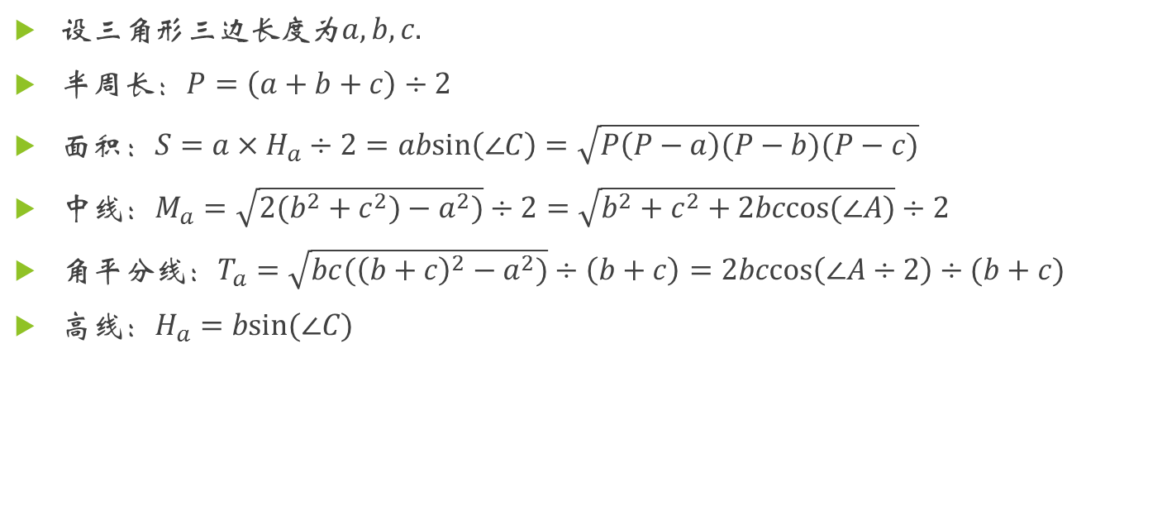
三角形
设三角形三边长度为$a,b,c.$
半周长：$P=\left(a+b+c\right)÷2$
面积：$S=a×H_{a}÷2=absin\left(∠C\right)=\sqrt{P\left(P−a\right)(P−b)(P−c)}$
中线：$M_{a}=\sqrt{2(b^{2}+c^{2})−a^{2})}÷2=\sqrt{b^{2}+c^{2}+2bccos(∠A)}÷2$
角平分线：$T_{a}=\sqrt{bc({\left(b+c\right)}^{2}−a^{2})}÷\left(b+c\right)=2bccos\left(∠A÷2\right)÷(b+c)$
高线：$H_{a}=bsin(∠C)$

Slide 8
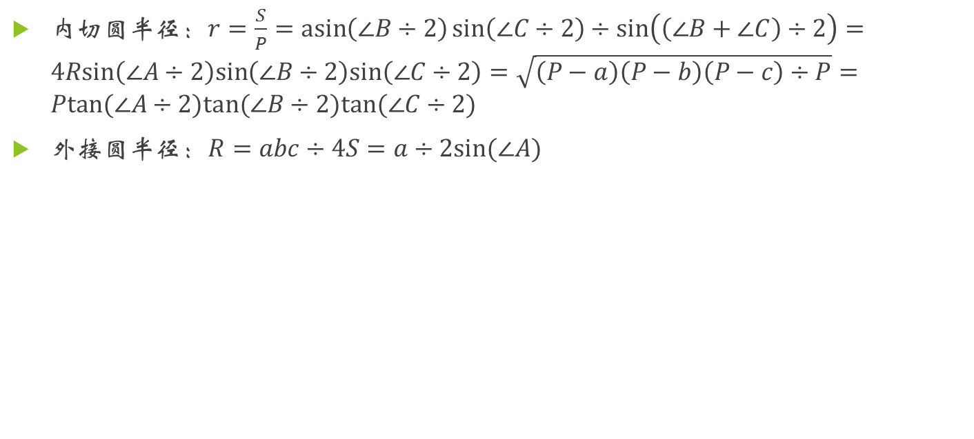
三角形
内切圆半径：$r=\frac{S}{P}=\operatorname{asin}\left(∠B÷2\right)\sin\left(∠C÷2\right)÷sin\left(\left(∠B+∠C\right)÷2\right)=4Rsin\left(∠A÷2\right)sin\left(∠B÷2\right)sin\left(∠C÷2\right)=\sqrt{\left(P−a\right)\left(P−b\right)\left(P−c\right)÷P}=Ptan(∠A÷2)tan(∠B÷2)tan(∠C÷2)$
外接圆半径：$R=abc÷4S=a÷2sin(∠A)$

Slide 9
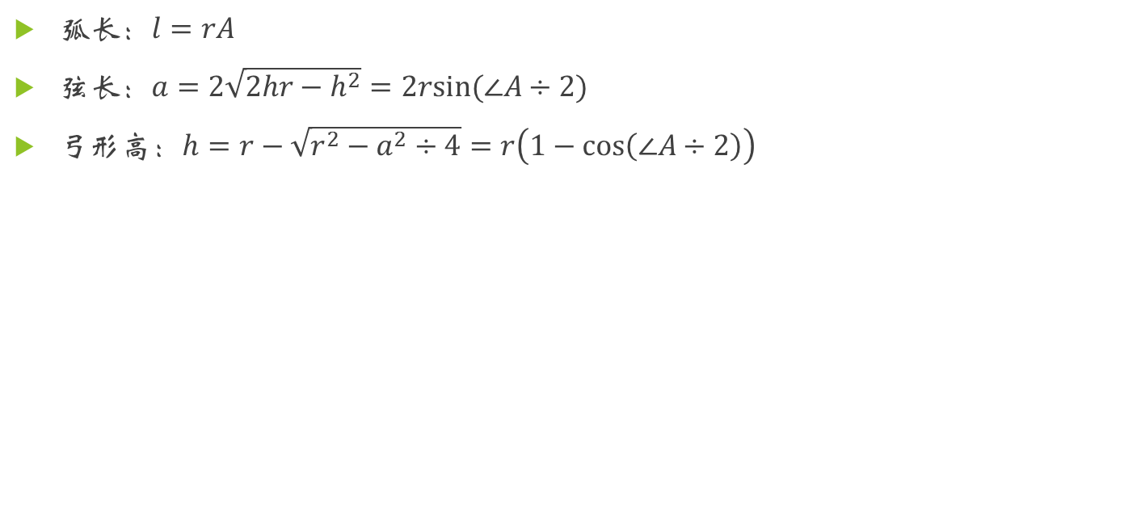
圆
弧长：$l=rA$
弦长：$a=2\sqrt{2hr−h^{2}}=2rsin(∠A÷2)$
弓形高：$h=r−\sqrt{r^{2}−a^{2}÷4}=r\left(1−cos\left(∠A÷2\right)\right)$

Slide 10

向量
表示方向的一个东西
两个属性：
方向
长度
二维表示方法$\left(x,y\right)$
三维表示方法$(x,y,z)$

Slide 11

向量的运算
向量加减法：$\left(x_{1},y_{1}\right)±\left(x_{2},y_{2}\right)=\left(x1±x2,y1±y2\right)$
向量数乘：$k⋅\left(x,y\right)=\left(kx,ky\right)$

Slide 12

向量的运算
向量的点积：
$\left(x_{1},y_{1}\right)⋅\left(x_{2},y_{2}\right)=x_{1}x_{2}+y_{1}y_{2}$
$a⋅b=\left|a\right|\left|b\right|×\cos{θ}$
其中，$|a|$叫做$a$的模长
$\left|a\right|=\sqrt{a⋅a}$
$θ$是两向量之间的夹角

Slide 13

向量的运算
向量的叉积（二维）：
$\left(x_{1},y_{1}\right)×\left(x_{2},y_{2}\right)=x_{1}y_{2}−x_{2}y_{1}$
$a×b=\left|a\right|\left|b\right|×\sin{θ}$
叉积的意义：
数值代表面积
符号代表方向

Slide 14

直线
解析法：$y=kx+b$
双点法：用两个点表示一条直线
点向法：用一个点加一个向量表示一条直线
推荐第三种
如何找到一个与当前直线垂直的直线？

Slide 15
点与线的关系
点与直线的关系
点与射线的关系
点与线段的关系

Slide 16
点到直线的距离

Slide 17
直线与直线
两条直线的交点？
两条线段的交点？

Slide 18
三角形
三角形的角平分线？
中线？
垂线？

Slide 19
多边形
一坨点的 顺序排列
秃多边形和凹多边形：
是否有角大于180度

Slide 20
多边形
如何计算一个点是否在多边形内部？
上闭下开

Slide 21
多边形
如何计算多边形的面积？

Slide 22

凸包
给定点集$S$，最小的能把所有点包住的凸多边形

Slide 23
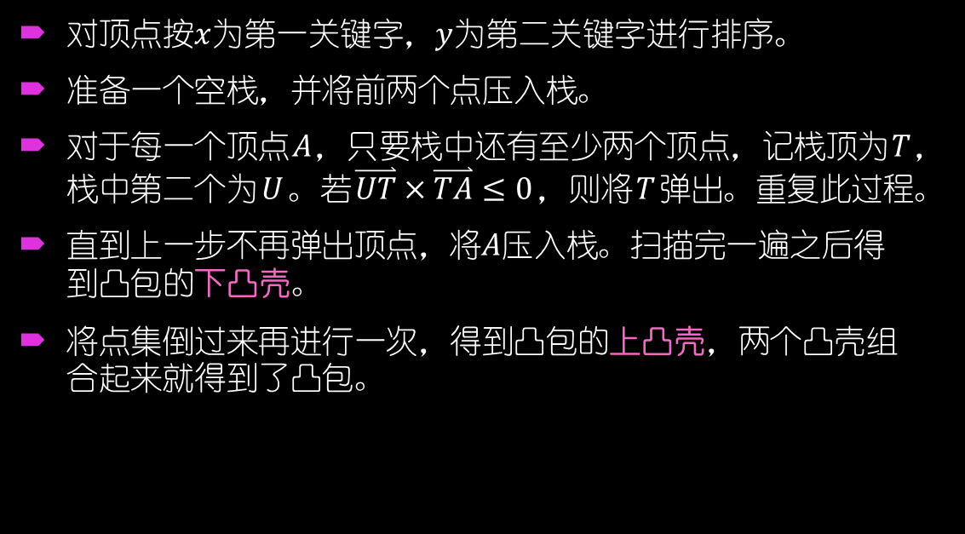
水平序Graham扫描算法
对顶点按$x$为第一关键字，$y$为第二关键字进行排序。
准备一个空栈，并将前两个点压入栈。
对于每一个顶点$A$，只要栈中还有至少两个顶点，记栈顶为$T$，栈中第二个为$U$。若$\overset{⃑}{UT}×\overset{⃑}{TA}≤0$，则将$T$弹出。重复此过程。
直到上一步不再弹出顶点，将$A$压入栈。扫描完一遍之后得到凸包的下凸壳。
将点集倒过来再进行一次，得到凸包的上凸壳，两个凸壳组合起来就得到了凸包。

Slide 24
旋转卡壳
如何计算N个点中距离最远的两个点的距离

Slide 25

半平面交
什么是半平面？
什么是半平面交？
怎么求半平面交？
只用掌握$O\left(NM\right)$的方法

Slide 26

圆
圆的表示方法：$\left(x,y\right),r$
圆与直线的交点？
圆与圆的交点？

Slide 27
从这张ppt我们开始进入三维时代

Slide 28
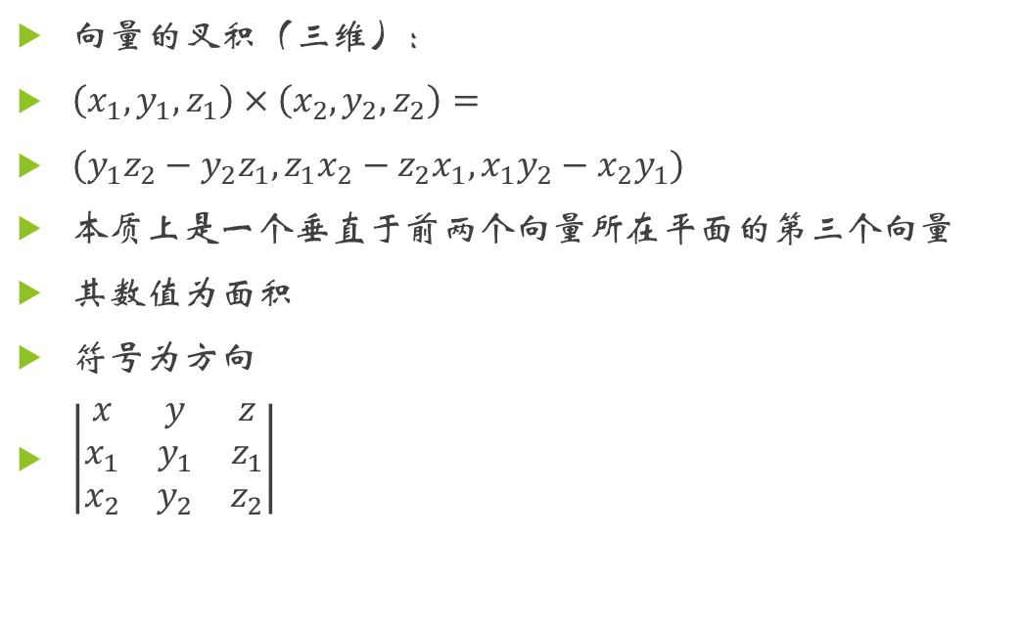
向量的运算
向量的叉积（三维）：
$\left(x_{1},y_{1},z_{1}\right)×\left(x_{2},y_{2},z_{2}\right)=$
$(y_{1}z_{2}−y_{2}z_{1},z_{1}x_{2}−z_{2}x_{1},x_{1}y_{2}−x_{2}y_{1})$
$本质$上是一个垂直于前两个向量所在平面的第三个向量
其数值为面积
符号为方向
$\left|\begin{matrix}x & y & z \\ x_{1} & y_{1} & z_{1} \\ x_{2} & y_{2} & z_{2}\end{matrix}\right|$

Slide 29

向量的运算
混合积
$\left(a,b,c\right)=\left(a×b\right)⋅c$
$\left|\begin{matrix}x_{1} & y_{1} & z_{1} \\ x_{2} & y_{2} & z_{2} \\ x_{3} & y_{3} & z_{3}\end{matrix}\right|$

Slide 30
三维直线
解析法
两点法
点向法

Slide 31
异面直线的距离
两条直线上距离最小的两点之间的距离
距离线一定垂直于两条直线
距离线又称为两直线的公垂线段

Slide 32
异面直线的距离
叉积后点积

Slide 33
三维直线交点
基本同二维

Slide 34

平面
$Ax+By+Cz+D=0$
点向法：
点加法向量

Slide 35
平面
点到平面距离？
直线与平面交点？
平面与平面的交线？

Slide 36

扫描线
矩形面积并、三角形面积并
从所有顶点做竖直直线，排序后得到一族扫描线
相邻扫描线间的答案容易计算
给$N$个互不相交的圆，求出每个圆被多少圆包含。

Slide 37

辛普森积分
$S=\frac{b−a}{6}×\left(f\left(a\right)+4f\left(\frac{a+b}{2}\right)+f\left(b\right)\right)$
自适应积分：
如果左半部分+右半部分=全部
那么停止递归

Slide 38
CF 23D
凸四边形
三边长度一样
给出这三边的中点
问原四边形？

Slide 39
CF 23D
垂直平分线
解方程

Slide 40
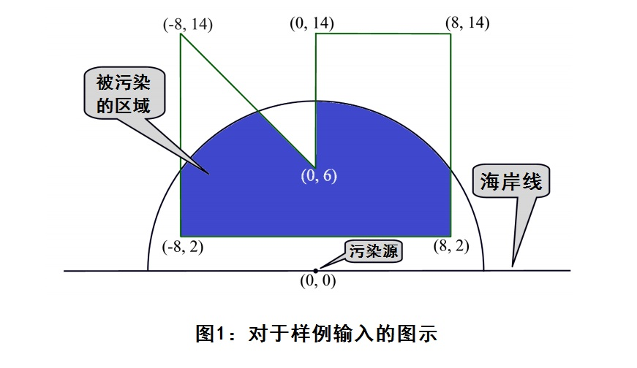
Wf 13J
给一个多边形和半圆，求交

Slide 41
Wf 13J
辛普森积分

Slide 42

JSOI2007
N种合金 其中每种合金由三种金属组成 比例为$a_{i}:b_{i}:c_{i}$
M次询问新给定的某种合金能否用$N$种合金组合而成

Slide 43
JSOI2007
凸包

Slide 44

HDU2488 龙卷风
龙卷风在两个点$(xt_{1},yt_{1})$和$(xt_{2},yt_{2})$间以速度$vt$匀速来回运动。追风人从$(xw_{1},yw_{1})$出发，向$(xw_{2},yw_{2})$以速度$vw$匀速运动。求运动过程中追风人与龙卷风的最短距离。

Slide 45
HDU2488 龙卷风
以追风人为参考系。那么龙卷风的轨迹是一条折线。问题转化为点到折线的最短距离。
分为两部分：点到一堆点的最短距离，点到一堆线段的最短距离。
对于点，可以分为两组，每组点共线。
对于线段，也可以分为两组，每一组是一些平行的线段。
分别计算最短距离，取最小的即可。

Slide 46
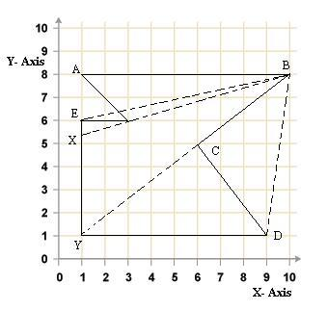

CF67E 保卫城市
给一个$N$个点的简单多边形，它有一条边$AB$平行于$x$轴，且其余所有点都在$AB$的一侧。求$AB$上有多少的整点能够看到所有的点。
$N≤1000$，坐标范围${10}^{6}$。

Slide 47
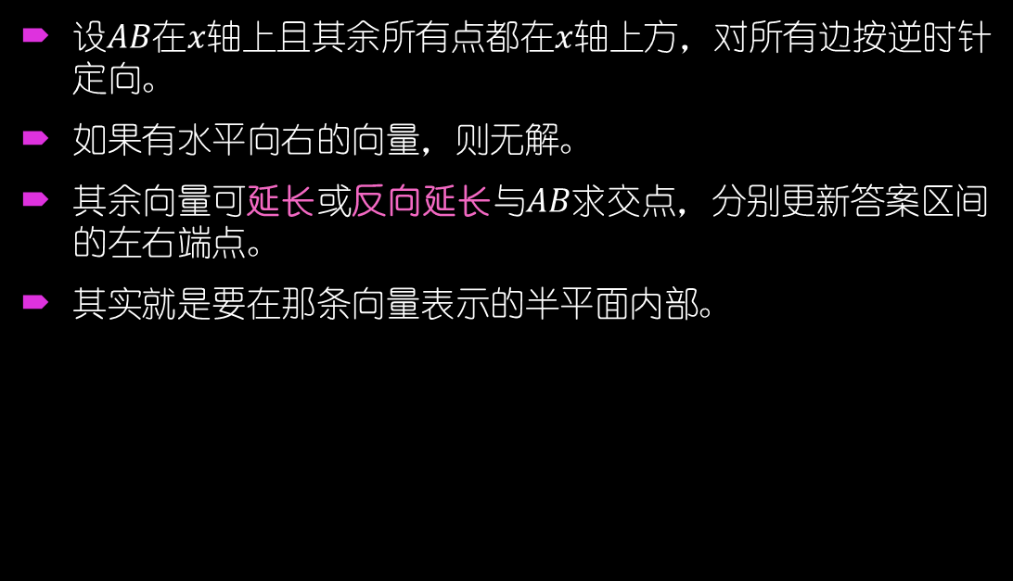
CF67E 保卫城市
设$AB$在$x$轴上且其余所有点都在$x$轴上方，对所有边按逆时针定向。
如果有水平向右的向量，则无解。
其余向量可延长或反向延长与$AB$求交点，分别更新答案区间的左右端点。
其实就是要在那条向量表示的半平面内部。

Slide 48
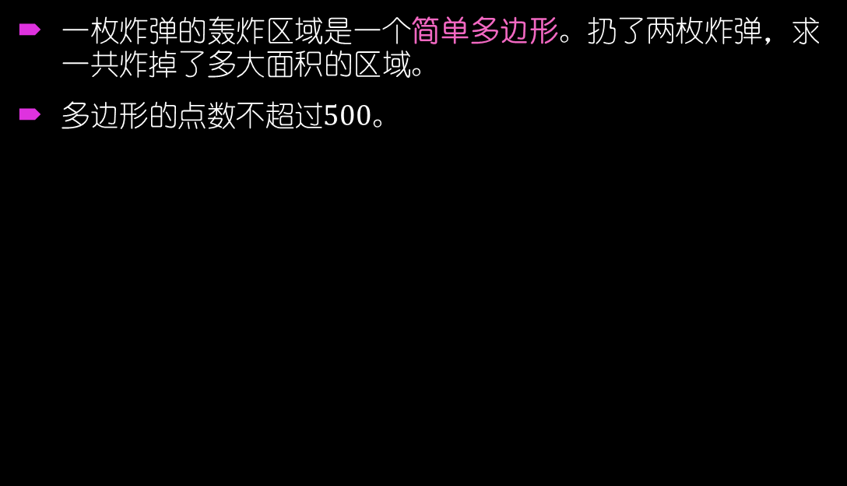
HDU3060 扔炸弹
一枚炸弹的轰炸区域是一个简单多边形。扔了两枚炸弹，求一共炸掉了多大面积的区域。
多边形的点数不超过$500$。

Slide 49
HDU3060 扔炸弹
答案等于两个多边形的面积和减去交的面积，问题转化为求这两个多边形的交的面积。
对两个多边形都进行有向面积式的三角剖分，枚举每一对三角形，计算它们交集的面积以及对答案的贡献。
计算三角形的交的面积时，仿照凸多边形求交的办法。
贡献需要同时考虑两个三角形的符号，负负得正。

Slide 50
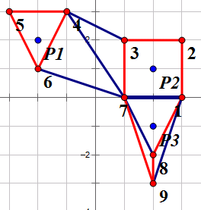

清澄A1385 保护古迹
平面上有$P$个古迹需要保护，要修一些篱笆把古迹围起来。能作为篱笆端点的点有$N$个，有$M$对端点间可以修篱笆，保证这些能修的篱笆最多只在顶点相交。对每个篱笆，都有一个不同的花费。要求计算至少围住$1$个、$2$个、…、$P$个古迹的最小花费。
$N≤100,P≤10$

Slide 51
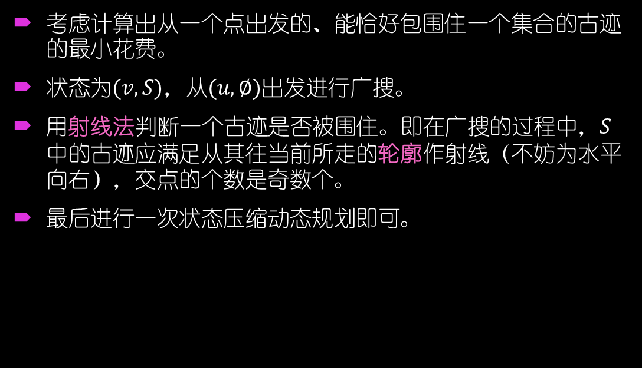
清澄A1385 保护古迹
考虑计算出从一个点出发的、能恰好包围住一个集合的古迹的最小花费。
状态为$(v,S)$，从$(u,∅)$出发进行广搜。
用射线法判断一个古迹是否被围住。即在广搜的过程中，$S$中的古迹应满足从其往当前所走的轮廓作射线（不妨为水平向右），交点的个数是奇数个。
最后进行一次状态压缩动态规划即可。

Slide 52
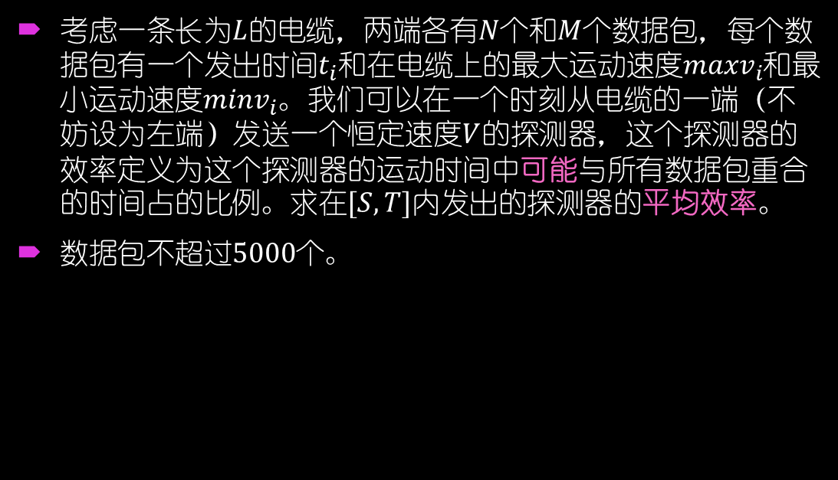
HDU2468 电缆上的实验
考虑一条长为$L$的电缆，两端各有$N$个和$M$个数据包，每个数据包有一个发出时间$t_{i}$和在电缆上的最大运动速度${maxv}_{i}$和最小运动速度$minv_{i}$。我们可以在一个时刻从电缆的一端（不妨设为左端）发送一个恒定速度$V$的探测器，这个探测器的效率定义为这个探测器的运动时间中可能与所有数据包重合的时间占的比例。求在$[S,T]$内发出的探测器的平均效率。
数据包不超过$5000$个。

Slide 53
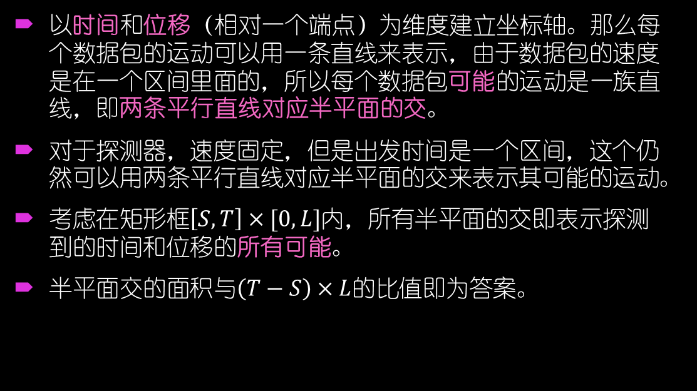
HDU2468 电缆上的实验
以时间和位移（相对一个端点）为维度建立坐标轴。那么每个数据包的运动可以用一条直线来表示，由于数据包的速度是在一个区间里面的，所以每个数据包可能的运动是一族直线，即两条平行直线对应半平面的交。
对于探测器，速度固定，但是出发时间是一个区间，这个仍然可以用两条平行直线对应半平面的交来表示其可能的运动。
考虑在矩形框$\left[S,T\right]×[0,L]$内，所有半平面的交即表示探测到的时间和位移的所有可能。
半平面交的面积与$\left(T−S\right)×L$的比值即为答案。

Slide 54

HDU4130 影子
天上有一些球和一个凸多面体。求在给定平行光下这些东西的投影的面积。
球的数目$N$和凸多面体的顶点数$M$之和不超过$500$。

Slide 55
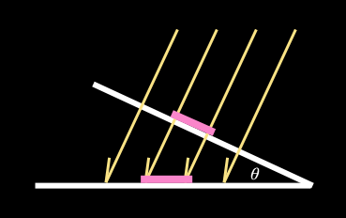
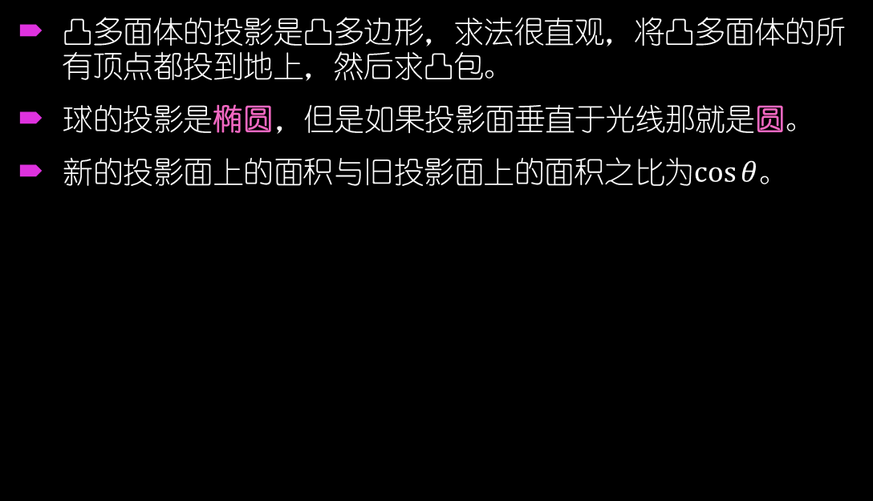
HDU4130 影子
凸多面体的投影是凸多边形，求法很直观，将凸多面体的所有顶点都投到地上，然后求凸包。
球的投影是椭圆，但是如果投影面垂直于光线那就是圆。
新的投影面上的面积与旧投影面上的面积之比为$\cos{θ}$。

Slide 56
HDU4130 影子
于是问题变成一个凸多边形和一些圆的面积并。
代码难度挺高的。

Slide 57
CC ??????
给定平面上N个互不相交的多边形
可能不凸
M次询问某个点在几个多边形内部
10^5
1、离线
2、在线

Slide 58
CC ?????
可持久化平衡树
+
扫描线

Slide 59
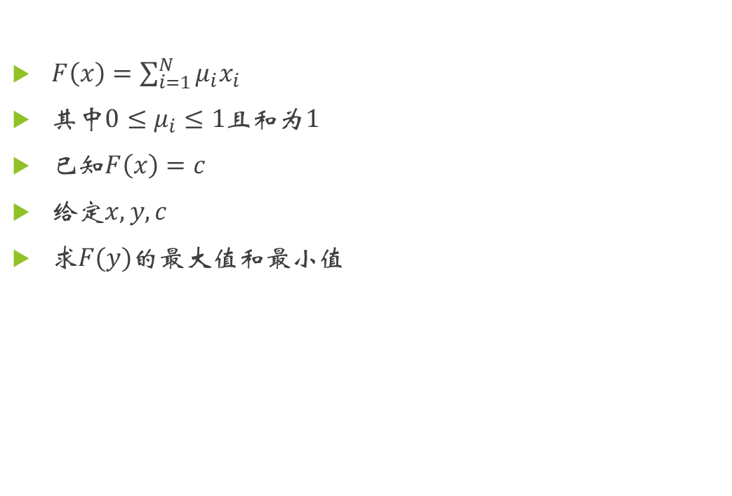
？？？？？
$F\left(x\right)=\sum_{i=1}^{N}{μ_{i}x_{i}}$
其中$0≤μ_{i}≤1$且和为$1$
已知$F\left(x\right)=c$
给定$x,y,c$
求$F(y)$的最大值和最小值

Slide 60
？？？？？
求凸包即可

